Slide 1

KUN HO’S Network Special lesson
스마트전자통신과
30123
정근호

Slide 2

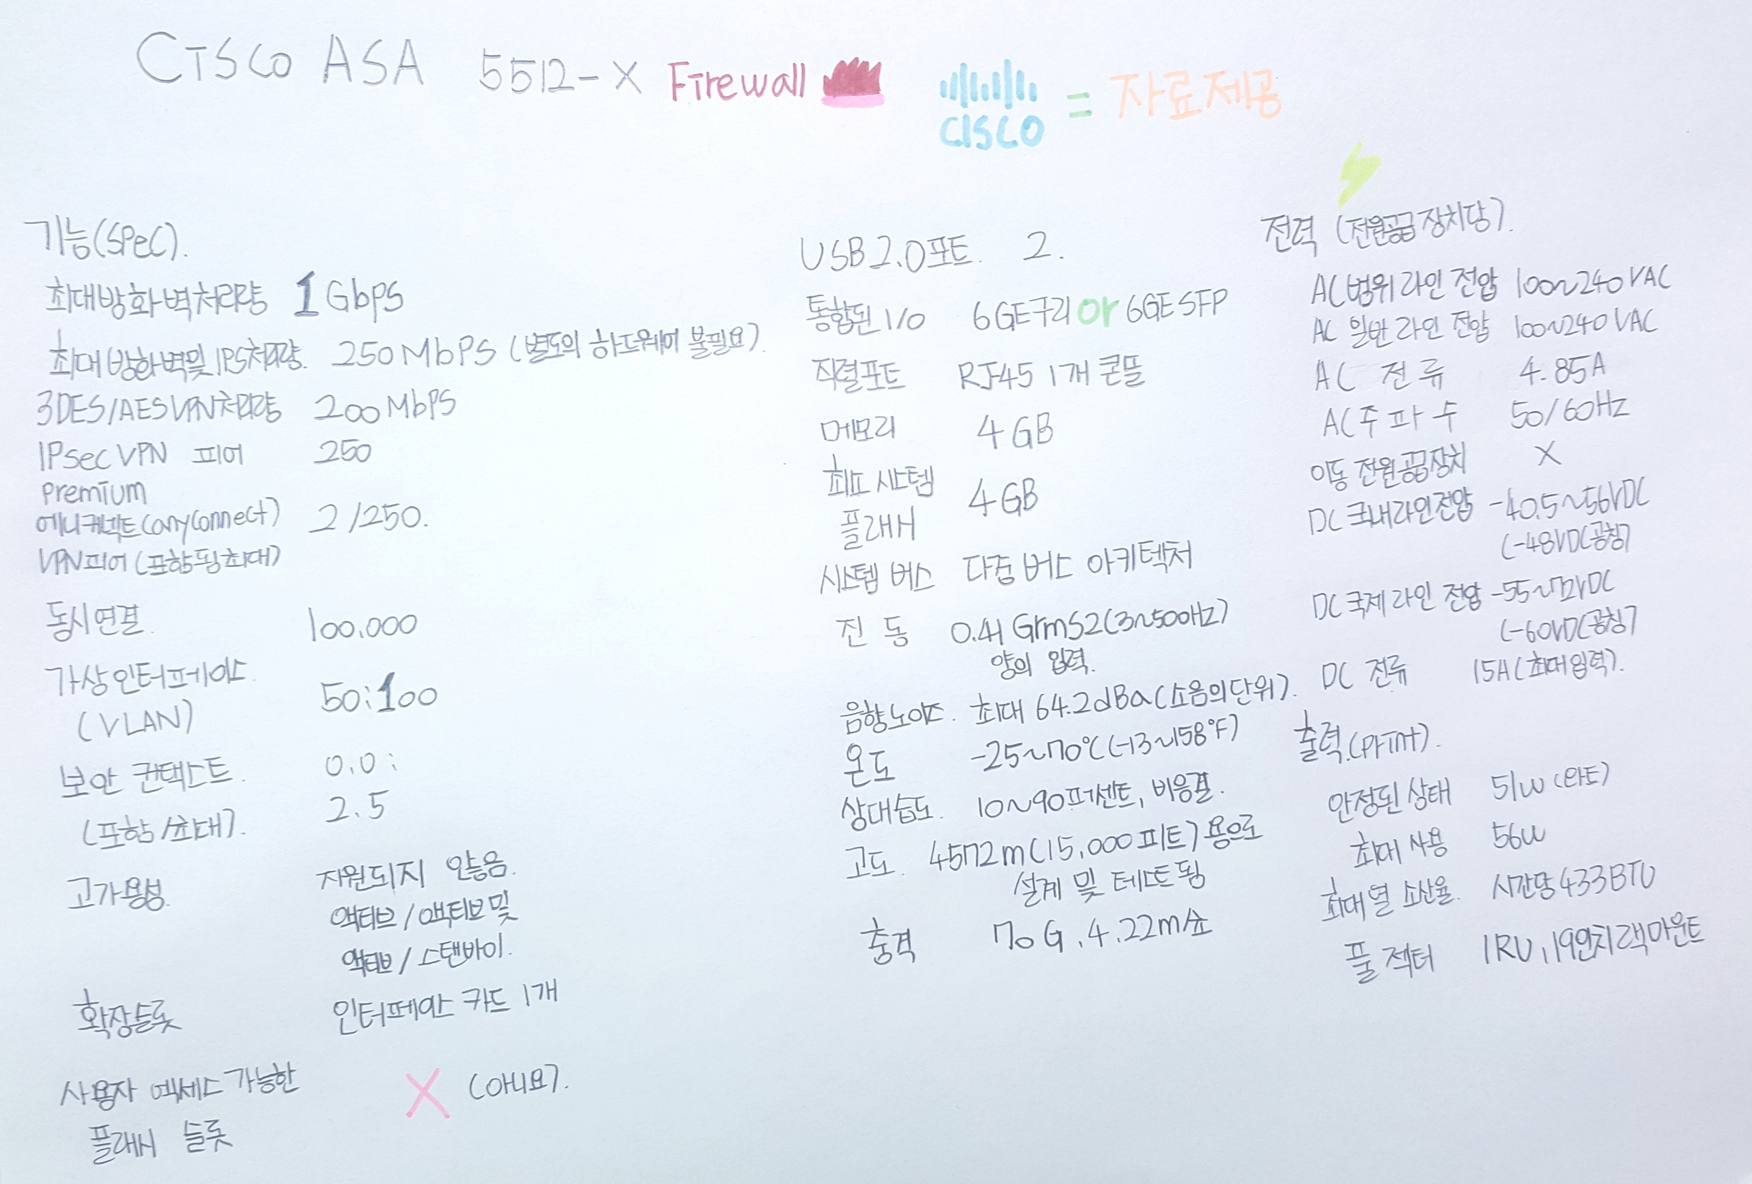
목차를 들어가기 전!
이걸 왜 배우는지!!?

Slide 3
목차
1.네트워크의 이해 - 네트워크 기초
- 네트워크의 분류
2.프로토콜 - 의미
- 인터넷 프로토콜
3.네트워크 구축 - 스위칭 기술의 기초
- 라우터 네트워크 구축
4.차세대 네트워크 - vlan
기술 - 무선 통신
- 네트워킹
- 유비쿼터스
네트워크의 기초 내용들은 방과후 or 학교 수업 네트워크 기초 시간에 내용을 듣고 이해가 안되거나 알고 싶은 점 궁금한 점만 질문하기!

Slide 4

패킷트레이서
실질적인 장비를 다루기 위한 실습!

Slide 5
네트워크의 의미
구성요소
전송매체
이렇게 나가면 지루하니까..!ㅋㅋㅋ
네트워크 장비방법
토폴로지

Slide 6
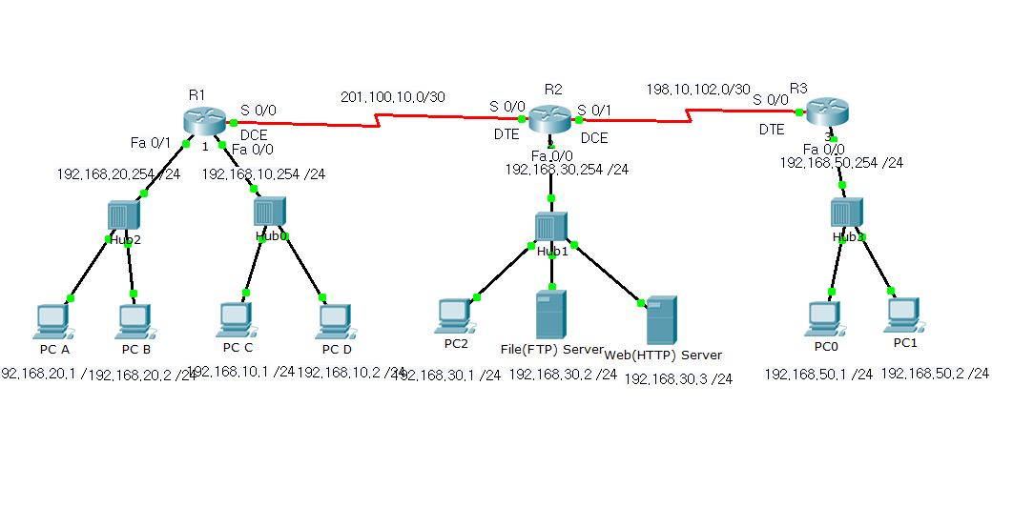

Slide 7
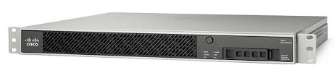
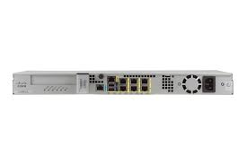
Cisco asa 5512-X

Slide 8
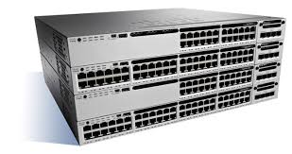
CISCO CATALYST 3850

Slide 9
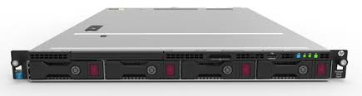
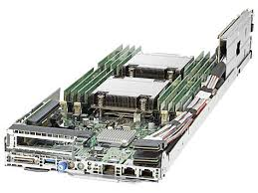
HP DL60 GEN 9

